Slide 1
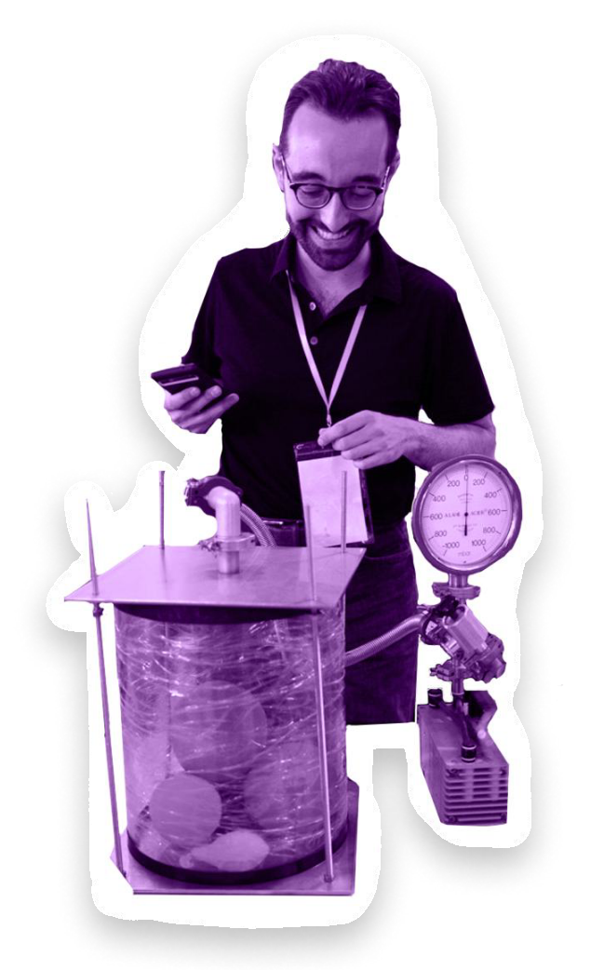


Actions de médiation scientifique avec des expériences autour des accélérateurs de particules
Bureau de la division Accélérateurs, et associés
© Nicolas da Costa

Slide 2
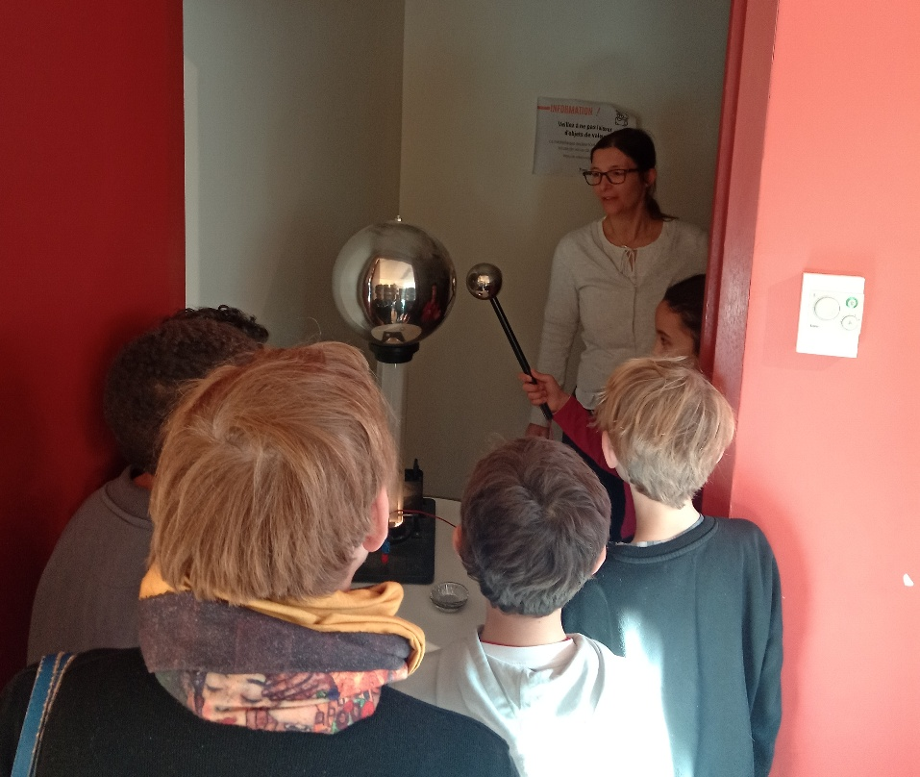
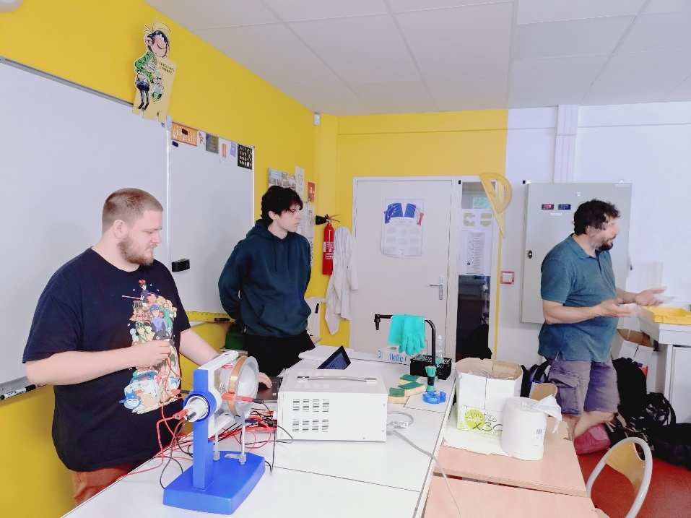







Genèse – Motivation
Appel à projet des 150 ans de la SFP pour célébrer les 150 ans d’accélérateurs de particules ET faire venir le palais de la découverte dans les lieux publics (école, médiathèque, centres commerciaux)
Promouvoir la physique auprès du grand public
Faire connaître les métiers autour des accélérateurs de particules aux lycéens et lycéennes et aux étudiantes et étudiants.

Slide 3
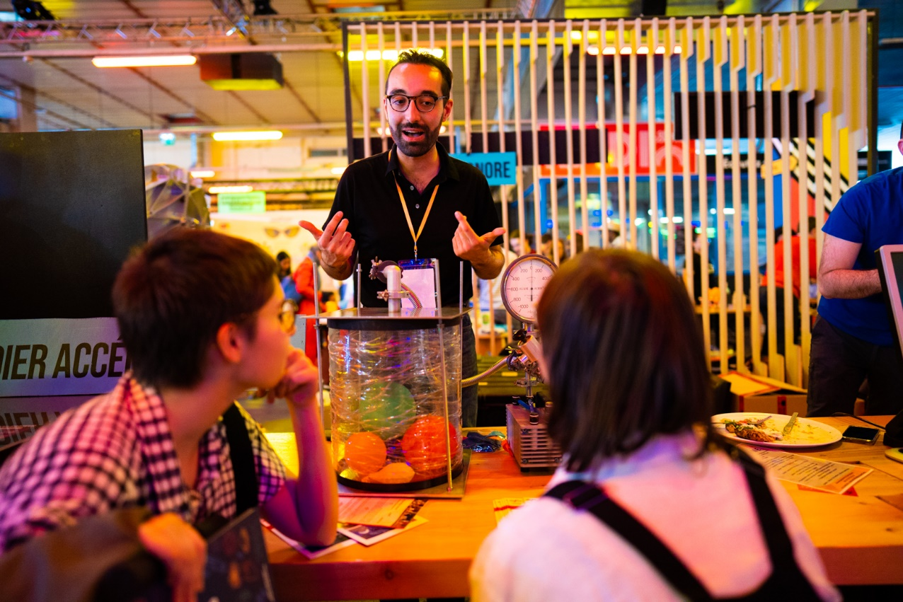

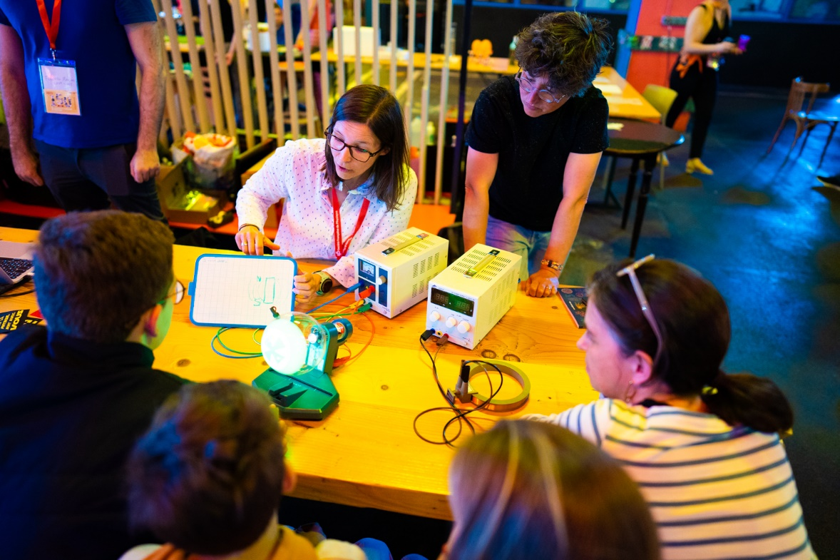
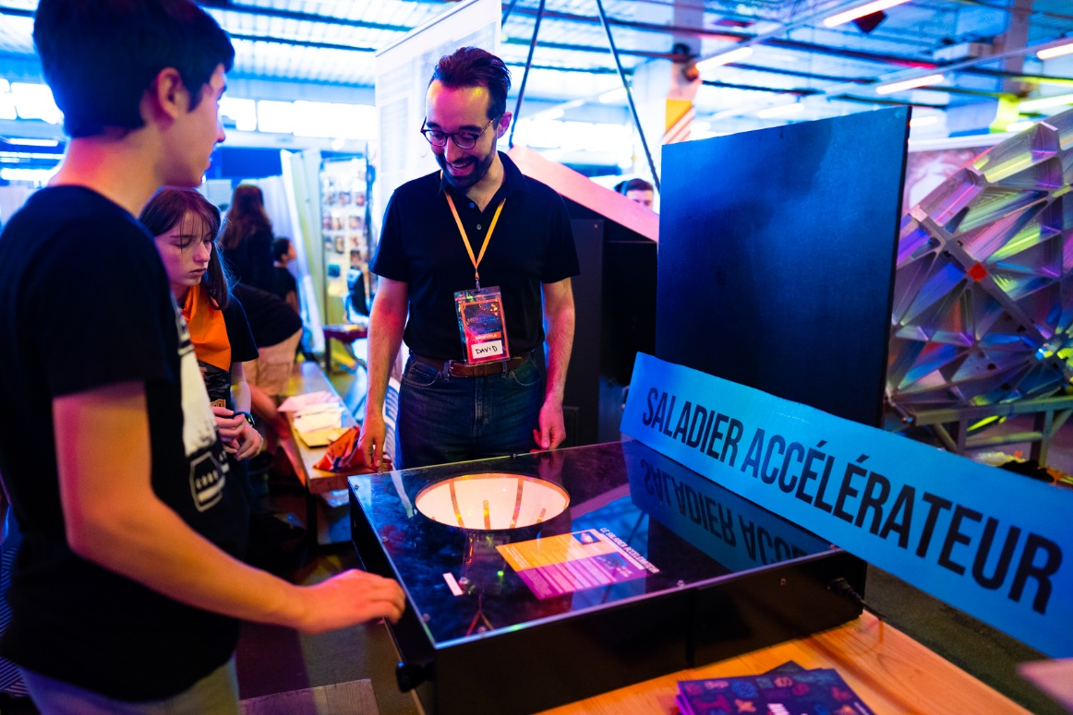
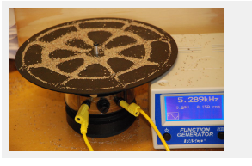
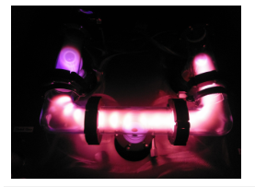
Liste des expériences
Train à base de supraconducteurs
Générateur de Van de Graaff
Tubes de Crooks
Génération de figures de Chaldni
Saladier accélérateur
La pression (transmission de la musique, gonflage de ballons)
Chambre à plasma
SMILEI
© Nicolas da Costa
© Nicolas da Costa
© Nicolas da Costa
2
2

Slide 4
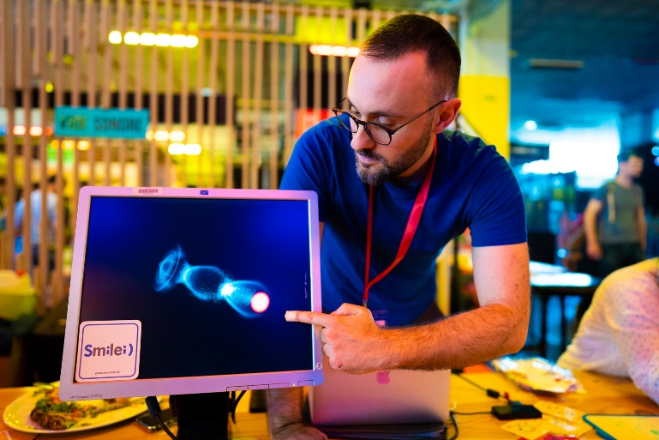

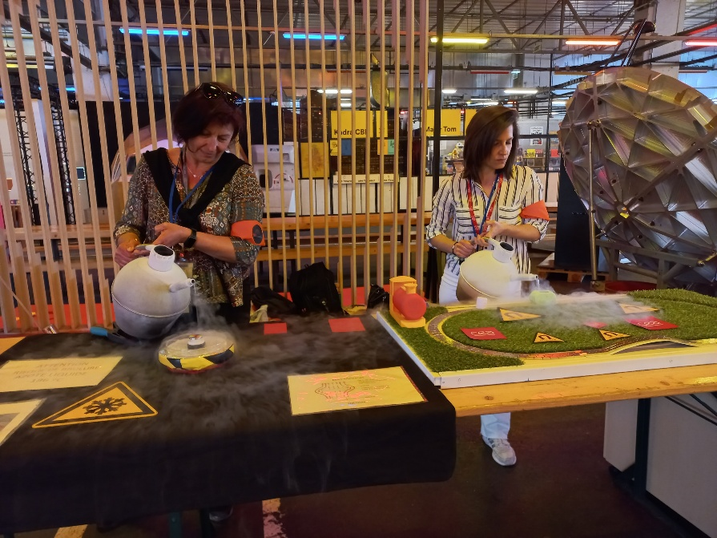
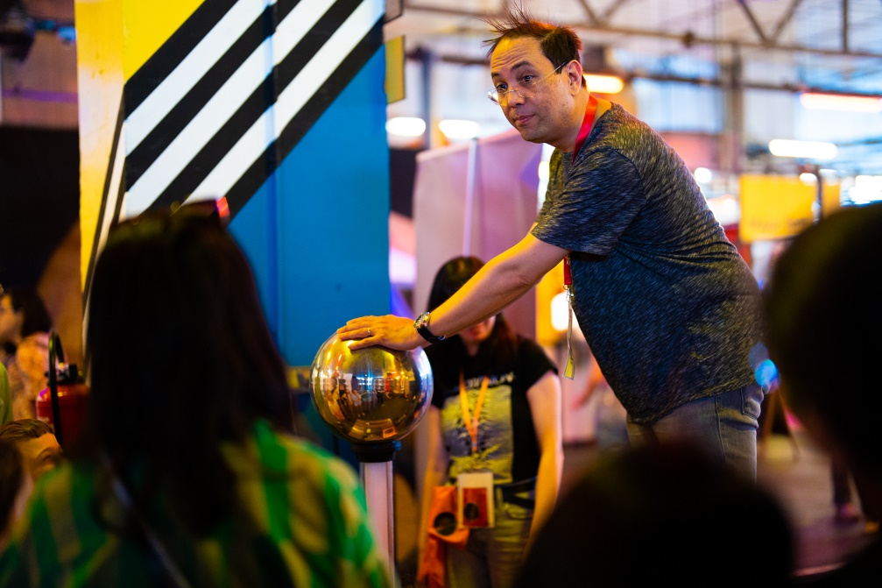
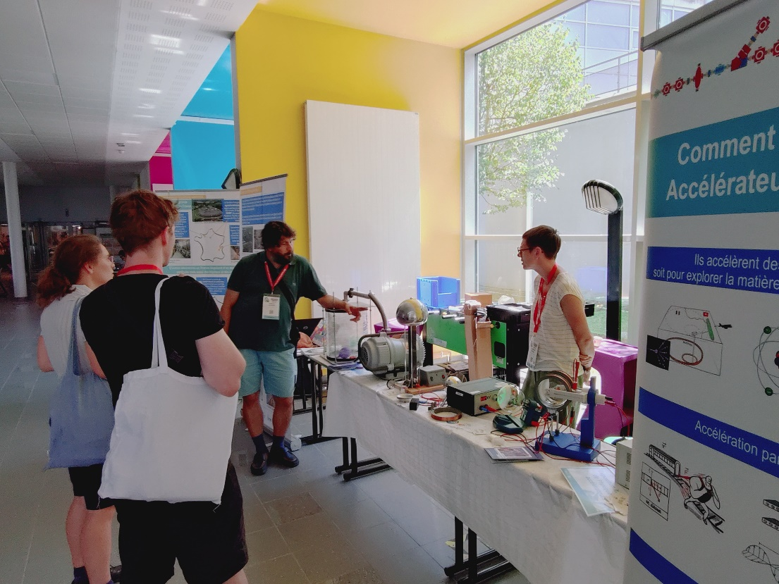
Notre ‘tour de France’
Paris, mai 2023, juillet 2023,
septembre 2024
© Nicolas da Costa
Caen, novembre 2023
Massy, décembre 2022
Troyes, juillet 2025
Gif-Sur-Yvette, novembre 2023
Dijon, avril 2023
Besançon, mars 2024
Fête de l’Huma, 2023, 2024
© Nicolas da Costa
Nantes, février 2024
Bordeaux, mars 2024
+ collège de Nozay, juin 2024
+ collège de Marcoussis, juin 2025
© Nicolas da Costa
3
3

Slide 5

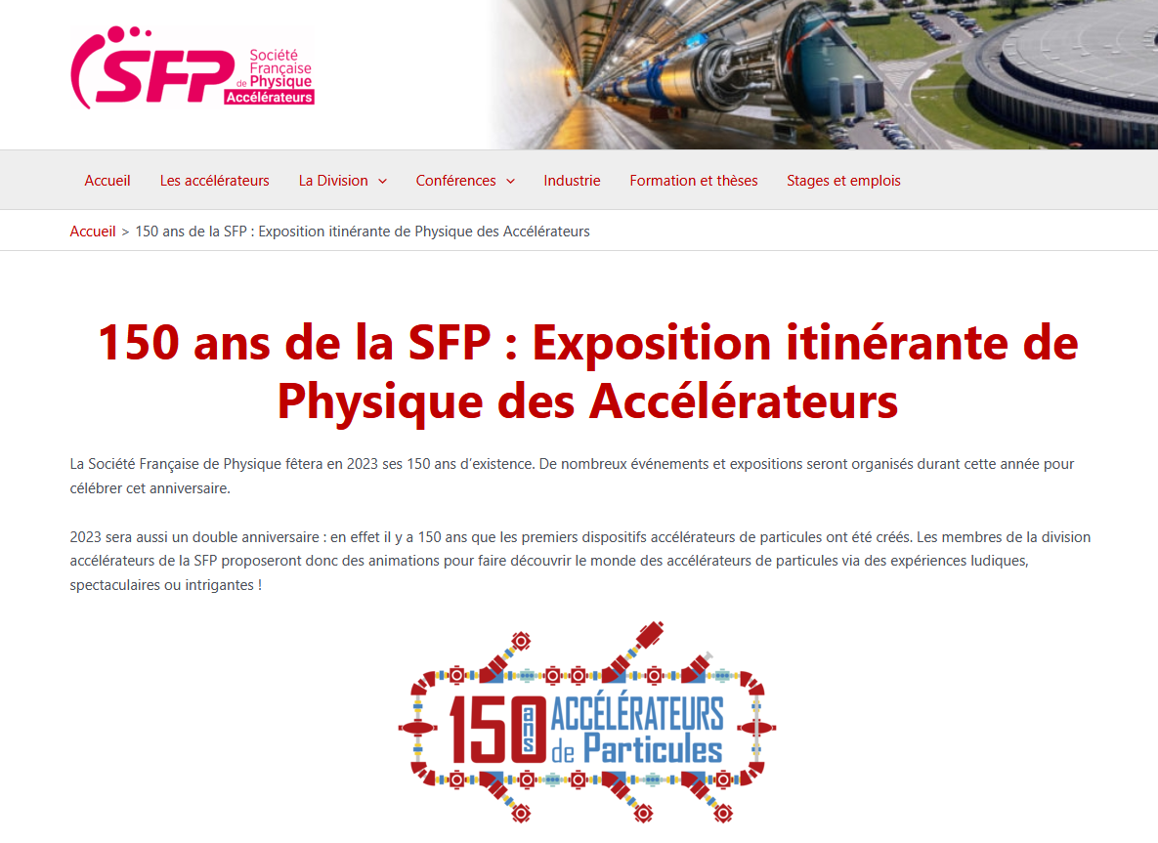
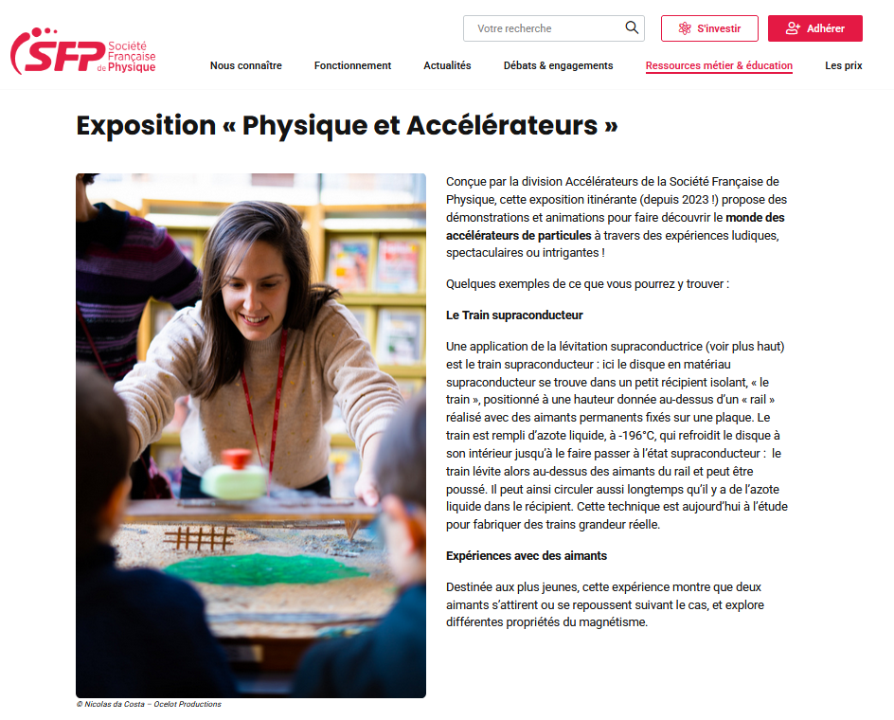
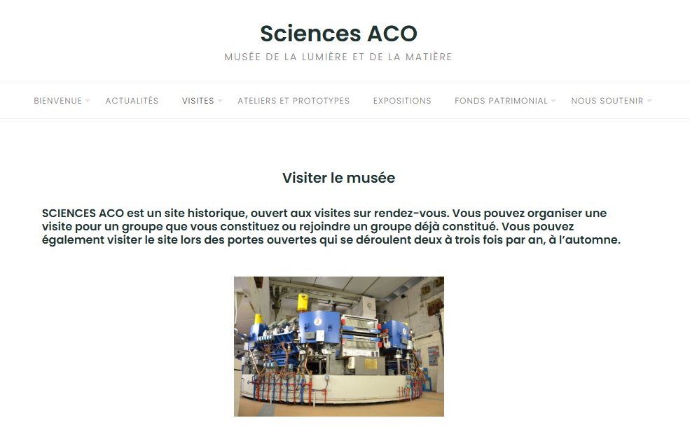
Appel à vous pour continuer le mouvement !
Intervention dans les écoles, collèges, lycées ou médiathèques
L’ association Déclics (collège, ou lycée) fait le lien entre les chercheurs et les établissements scolaires :
https://www.cerclefser.org/fr/declics/
Site de la division : https://accelerateurs.sfpnet.fr/150-ans-de-la-sfp-projet-exposition-de-physique-des-accelerateurs/
Site de la SFP : https://www.sfphysique.fr/expositions-pedagogiques/
Sciences ACO : Visiter le musée – Sciences ACO
4

